Slide 1
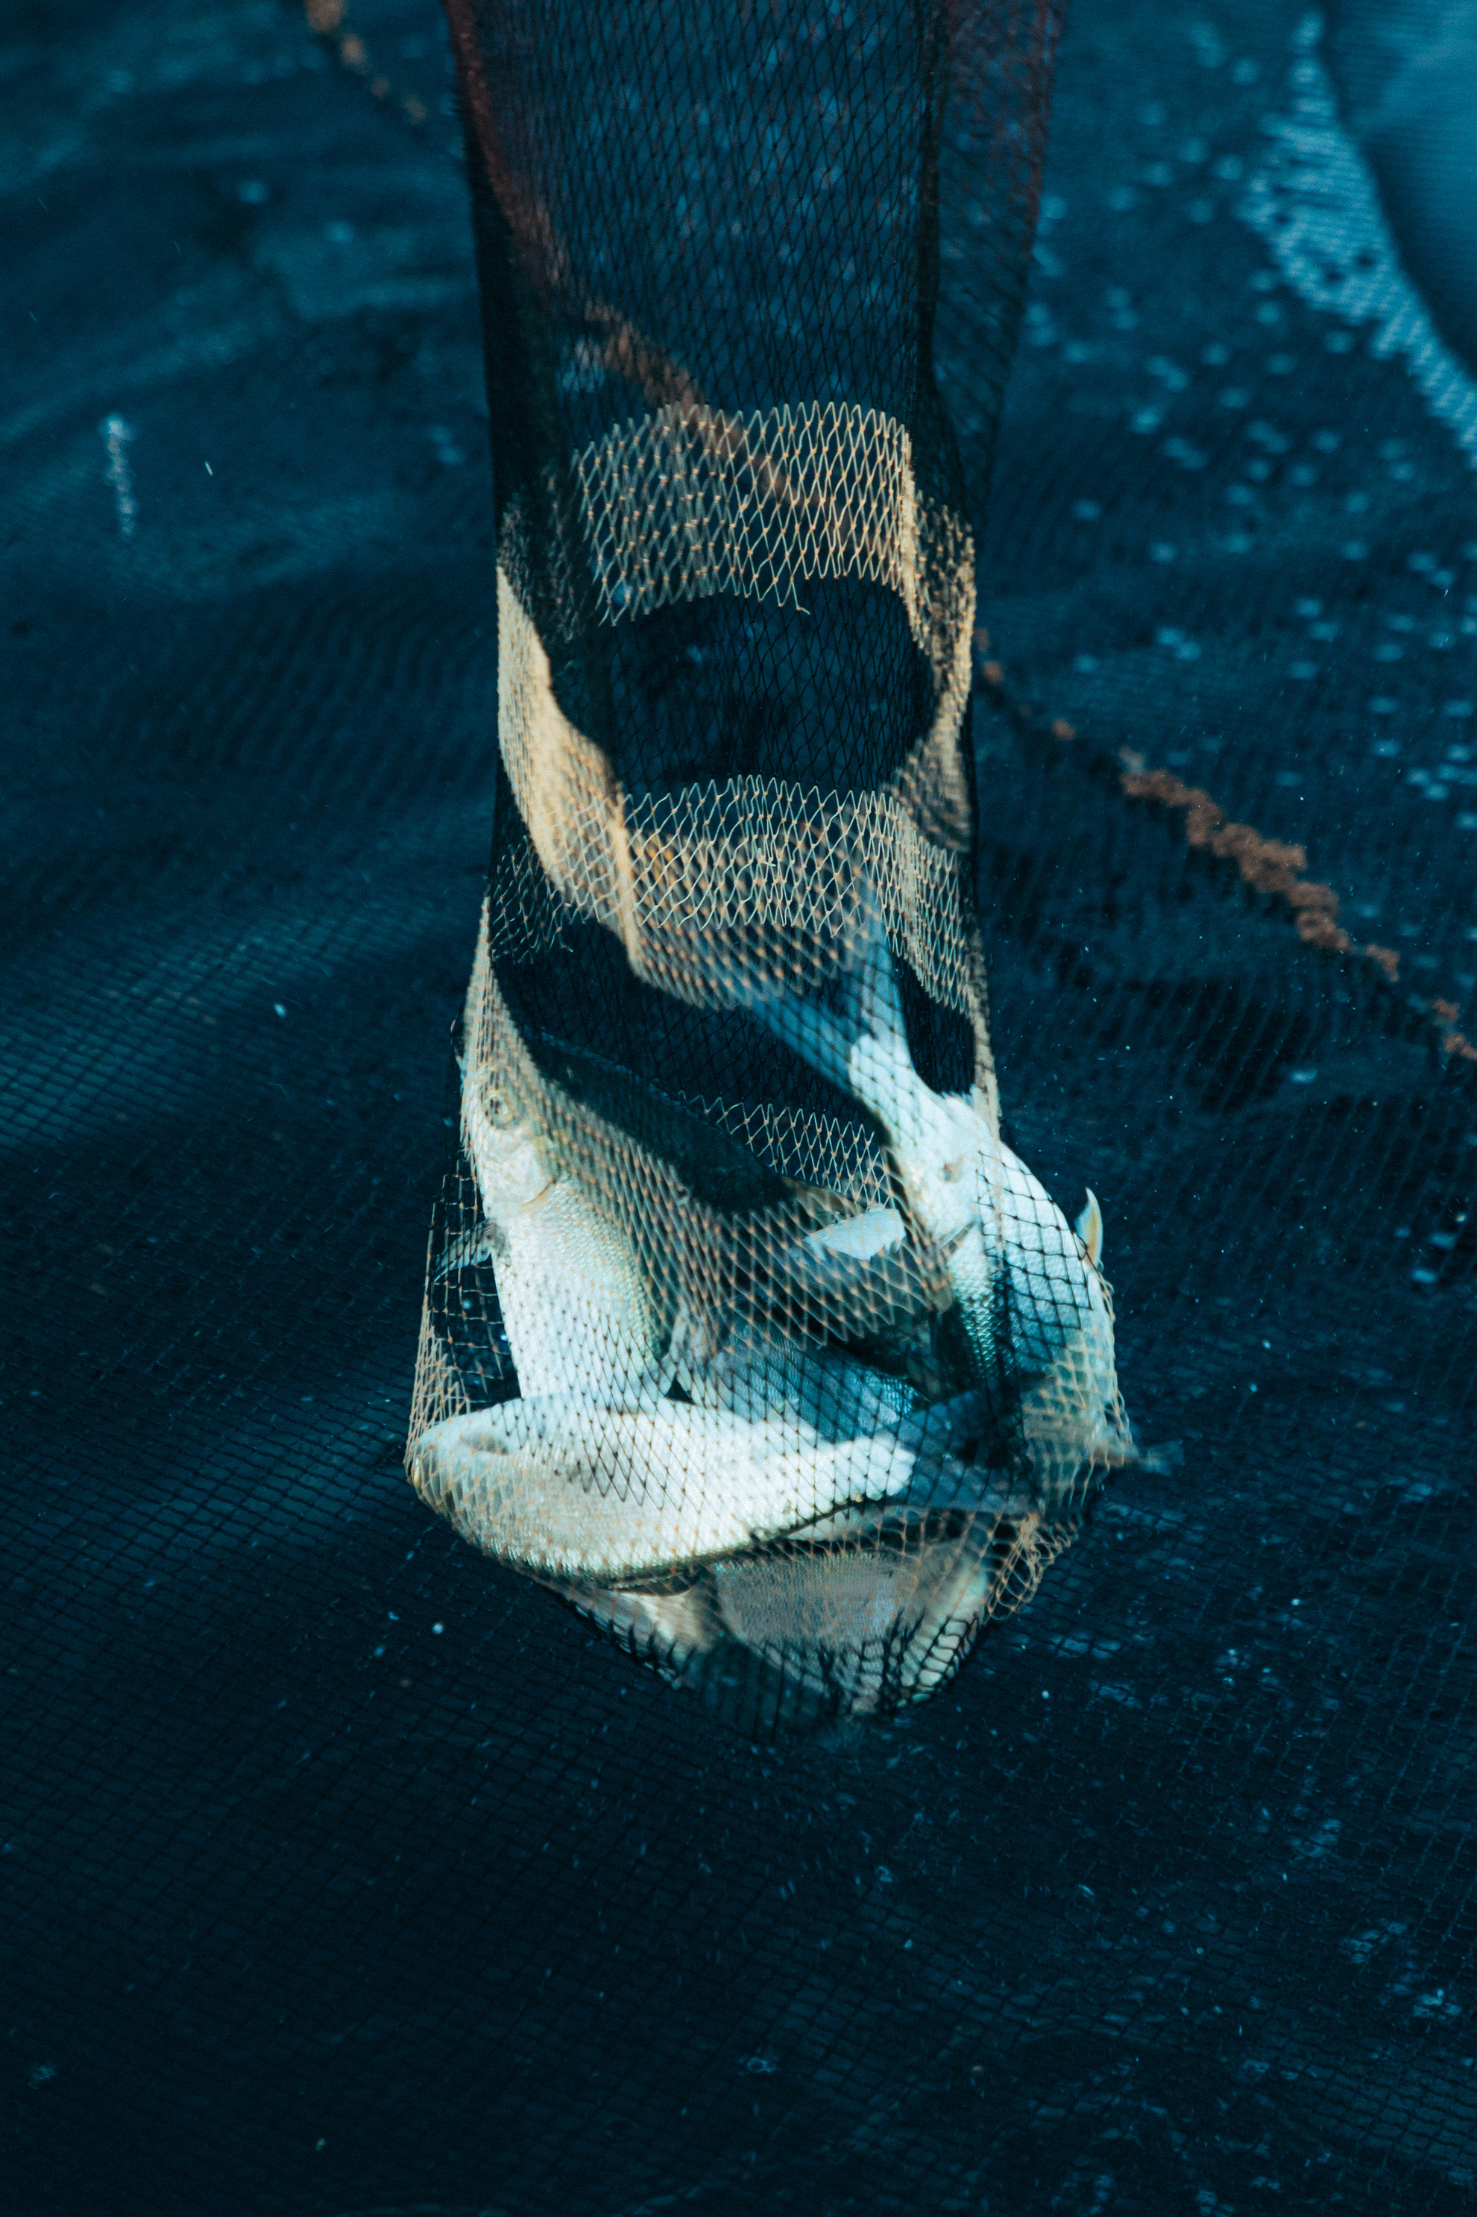


ИАРА
ИАРА
Изпълнителна агенция по рибарство и аквакултури
Микита Волков 10 Б

Slide 2
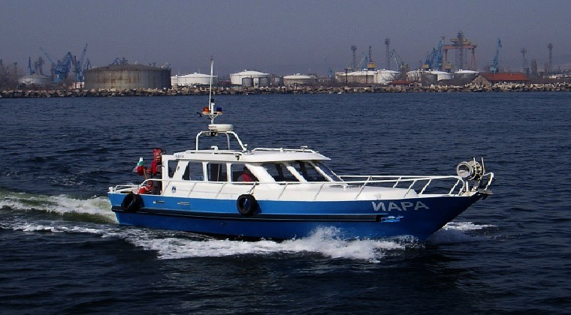






ИАРА
Какво представлява ИАРА
Задача на проекта
Използвани технологии
Python
Kivy

Slide 3
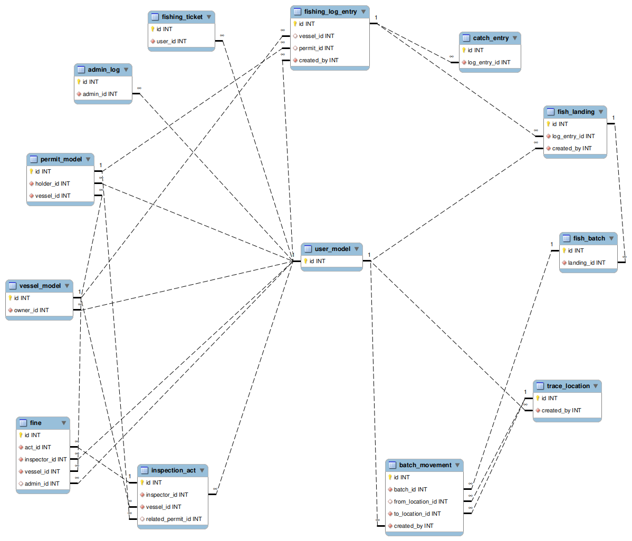
База данни
ИАРА
Браузер
/auth/
/admin/
/, /profile, /pay, /tickets
/inspector/
/logbook/
/trace/
/permits/
/vessels/
Защита
CSRF
Валидатори
.env
before_request
Мобилно приложение
HTTP JSON
API GET
API POST

Slide 4


ИАРА
Преминаваме към проекта

